Slide 1
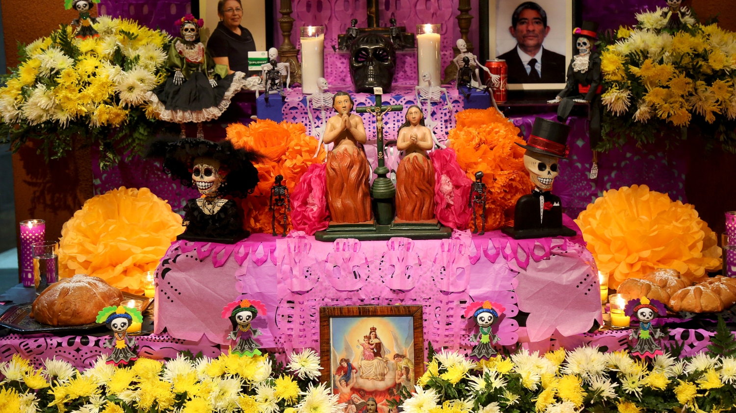
El Salvador
Día de Los Fieles Difuntos
El 2 de noviembre

Slide 2
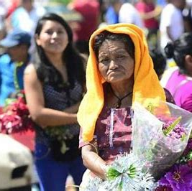
Historia Breve
Los mayas indíginas tardicones Combinado con el catolicismo español
Celebrado todo en EL Slavador
Eventos
Festival de Calabiuza en el pueblo de Tonacatepequ

Slide 3
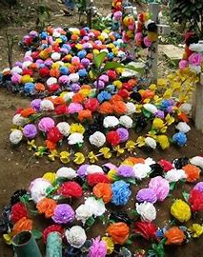
¿Cómo se Celebra?
Visita el Cementerio en donde están enterrados los parientes más cercanos
Enflorar
Limpiar y pintar tumbas
Llevar mariachis
Actividades religiosas
Comer comida típica del día de los muertos-pupusas de chipilín, tamales, yuca frita y las hojuelas con miel de panela

Slide 4
Video

Slide 5
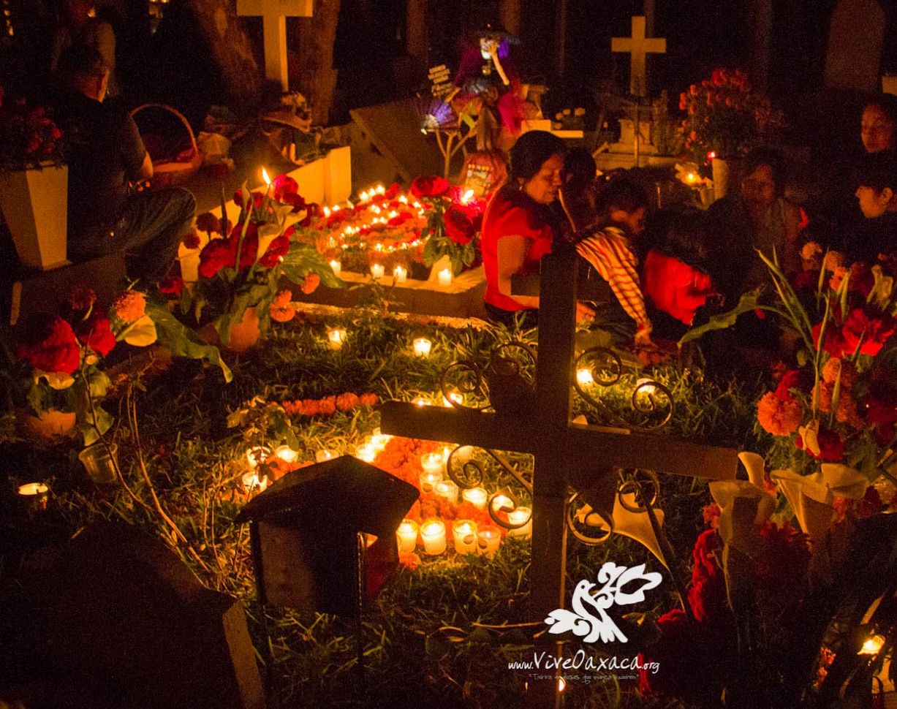
Dinero.com.sv - 5 tradiciones comunes en el día de los difuntos en El Salvador Costumbres y tradiciones del día de los muertos en El Salvador ◁ (mipaissv.com) El día de los difuntos en El Salvador - El Salvador mi país (elsalvadormipais.com) ¿Cuál era la ubicación de los mayas? - Educación Activa (educacionactiva.org)
Sources:

Slide 6
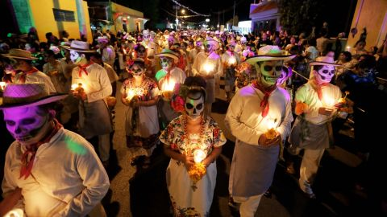
Honduras
¿País y región o ciudades donde se celebra?
En los numerosos cementarios de Honduras. Por ejemplo San Pedro Sula.
¿Quién celebra?
Las familias de los muertos.
Es festivo y una celebración de vida.

Slide 7
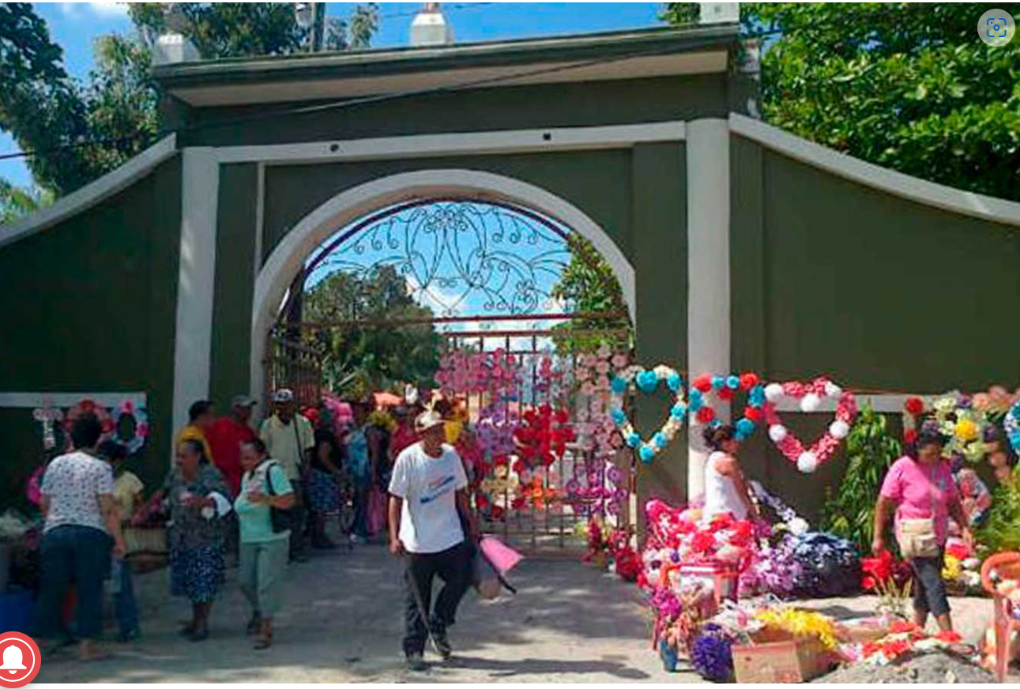
Honduras
Las fechas y el nombre
Dos días differentes
1 de noviembre (Día de los Santos)
2 de noviembre (Día de los Fieles Difuntos)
Historia breve
Origen el las raíces indígenas (en Mesoamérica)
Fusionarse con las creencias católicas y dar una festividad
YouTube

Slide 8
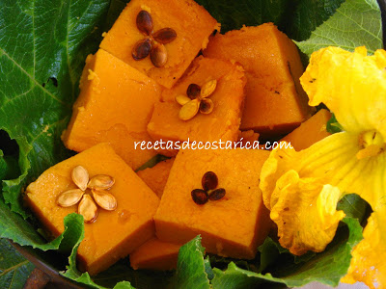
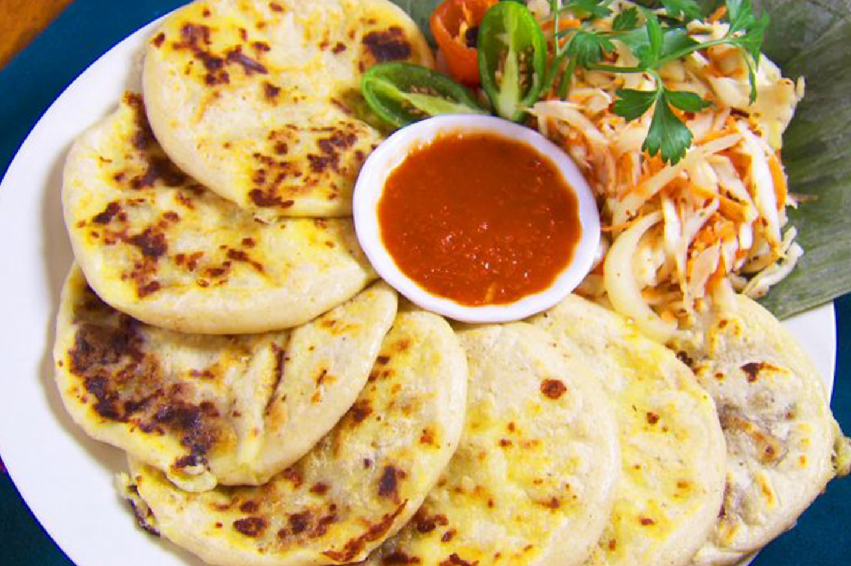
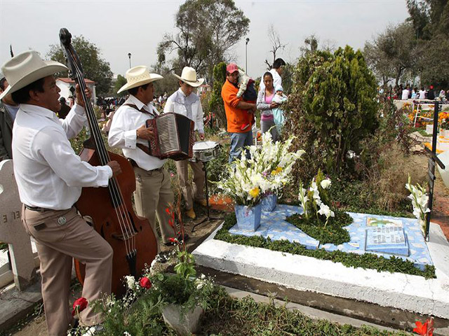
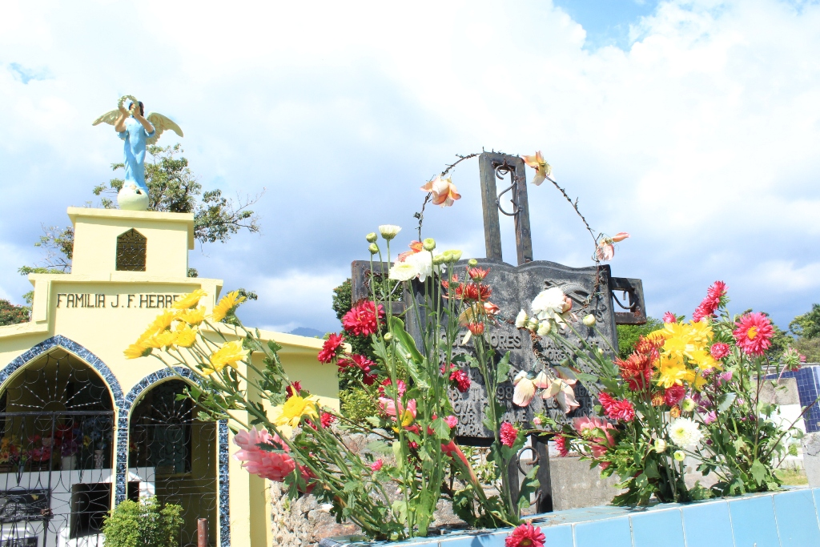
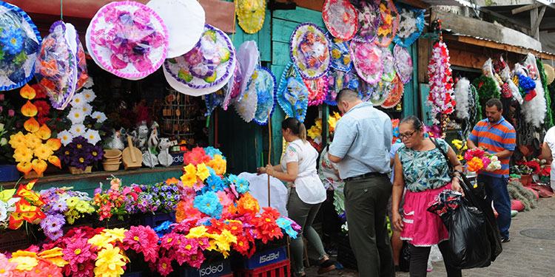
Honduras
Comidas:
Eventos:
Ayote con panela and cinnamon
Pupusas hondureñas
Visita a los cementerios
Cada 1 y 2 de noviembre en el dia de todos los santos y los fieles difuntos, a los personas que se han adelantado al descanso eterno
Canta música a familiares y amigos que ya partieron
Limpieza del área en la que se encuentran sepultados sus allegados fallecidos o hacerles retoques a las lápidas
Decoraciones y Otras Cosas:
Flores o coronas
Comidas en ollas de barros cerca de las puertas de entrada
Le deja ingresos económicos a familias que ofrecen servicios de limpieza de sepulturas, pintura de lápidas, reparaciones de estructuras metálicas y cruces

Slide 9
Bibliography
Tradiciones hondureñas: Día de los Muertos - Honduras Tips
HONDURAS: Así se celebra el día de los muertos en el país (oncenoticias.hn)
https://www.honduras.com/aprende/cultura/tradiciones/celebracion-del-dia-de-los-muertos-en-honduras/
YouTube
¿Cuál es el origen e historia del Día de Muertos en México? (cnn.com)
HONDURAS: Así se celebra el día de los muertos en el país (oncenoticias.hn)
https://tiempo.hn/vendedores-se-preparan-para-dia-de-los-difuntos-en-honduras/

